Slide 1
<소셜 추천 서비스>
알고리즘 분석 및 진행사항
20162897 박종두
20162874 김도현
20173253 조도운

Slide 2
목차
소셜 카테고리를 활용한 추천 알고리즘
사용자 행위를 기반으로 한 신뢰도 알고리즘
소셜 추천 알고리즘 진행사항

Slide 3
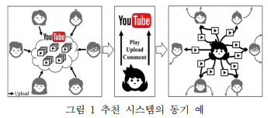

소셜 카테고리를 활용한 추천 알고리즘
Notes:
먼저 소셜 카테고리를 활용한 추천 알고리즘을 살펴보겠습니다.
이 논문은 YOUTUBE를 대상으로 쓰여졌으며, 컨텐츠 업로더와 컨텐츠 이용 고객끼리의 사회적 관계를 유추하고, 카테고리를 통해서 추천을 해주는 논문입니다.
그럼 자세하게 알고리즘 살펴보도록 하겠습니다.

Slide 4
알고리즘 순서
소셜 데이터 추출
사용자 소셜 카테고리 추출
추천 알고리즘
소셜 데이터
소셜 카테고리 추출
소셜 카테고리
사회적 관계
추천 알고리즘
Notes:
알고리즘 순서입니다.

Slide 5
소셜 데이터 추출
소셜 데이터
YOUTUBE를 이용하면서 생성되는 관계, 텍스트, 동영상, 사진 등
YOUTUBE Data API 사용
동영상 재생 목록, 구독한 채널 정보, 업로드한 동영상 목록, 댓글 목록 등
Notes:
먼저 소셜 데이터 추출입니다.
이 논문은 YOUTUBE를 대상으로 진행하고 있기 때문에 여기에서 소셜 데이터라는 것은 ~~~등 입니다.
YOUTUBE Data API를 사용해서 수집하며, 그 종류는 ~~ 가 있습니다.

Slide 6
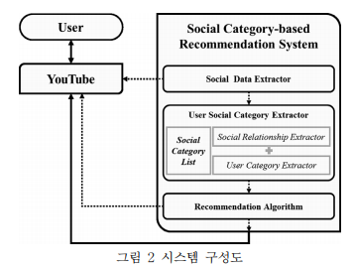
사용자 소셜 카테고리 추출
소셜 카테고리 & 사회적 관계
사용자의 사회적 관계와 행동 패턴이 고려되어 사용자의 관심사를 반영한 카테고리
Notes:
그 다음은 사용자 소셜 카테고리를 추출하는 알고리즘입니다.
이는 사용자의 사회적 관계와 행동 패턴이 고려되어 사용자의 관심사를 반영한 카테고리입니다.
이를 구하기 위해서는 소셜 카테고리 추출 방법과 사회적 관계 두 가지로 나뉘어지게 됩니다.

Slide 7
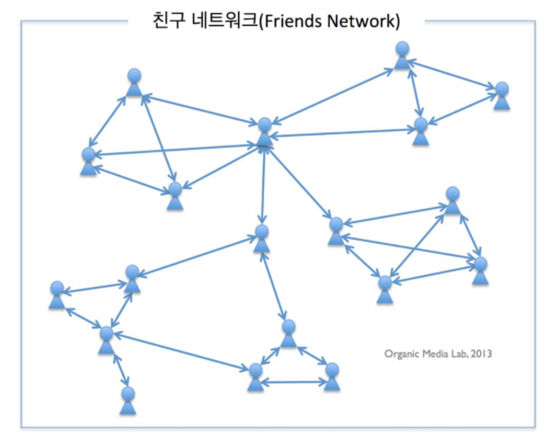
사용자 소셜 카테고리 추출
사회적 관계
사용자의 재생 목록을 이용한 사회적 관계
Notes:
사회적 관계인데요 기본적으로 YOUTUBE는 팔로잉, 팔로워 등 친구 관계가 별도로 존재하지 않기 떄문에 수집한 데이터 중 사용자 재생 목록을 이용하여 사회적 관계를 추출합니다. 사용자가 본 영상이 많이 겹쳤을 때 친구로 인식한다는 겁니다.

Slide 8
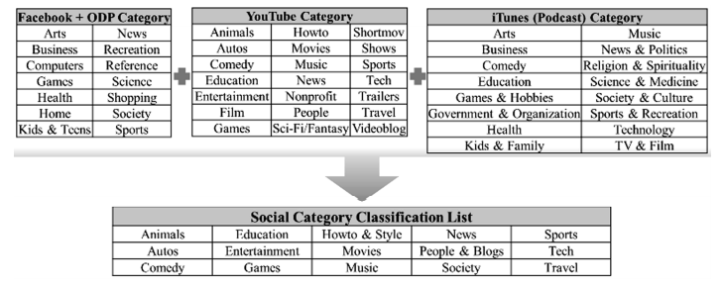
사용자 소셜 카테고리 추출
소셜 카테고리
Notes:
다음은 카테고리 추출인데 이전에 저희가 사용할 카테고리가 어떻게 구성되어 있는지 먼저 살펴보겠습니다.
왼쪽부터 1 2 3 차 순서대로 고려되었습니다.
ODP와 같은 경우에는 최대 분류 사이트로써 가장 기본적인 카테고리의 기준을 정하는 역할을 하였고,
Facebook, Youtube, iTunes와 같은 경우는 소셜 미디어의 특징을 담기 위해서 카테고리 기준으로 선별되었습니다.
이 논문에서 대상으로 하고 있는 YOUTUBE와 같은 경우에는 음악, 영화 등 예술 분야에 관련된 컨텐츠가 많아서, Arts라는 하나의 카테고리가 아니라 세세하게 분류하였습니다.
그렇게 해서 총 15가지 카테고리를 선별했습니다.

Slide 9
사용자 소셜 카테고리 추출
소셜 카테고리
1. 동영상의 카테고리 추출
동영상 재생 목록, 좋아하는 동영상 목록, 구독하는 채널 목록, 동영상 업로드 목록
2. 소셜 카테고리 분류 목록 기준 추출
댓글
Notes:
소셜 카테고리를 추출하는 방법입니다.
동영상 재생목록, 좋아하는 동영상 목록, 구독하는 채널목록, 동영상 업로드 목록의 Data를 사용해서 해당 동영상의 카테고리를 추출합니다.
이 논문에서 정확한 내용은 언급되지 않았습니다.
또한 댓글은 tf-idf를 활용하여 Topic 추출을 함으로써 우리가 위에서 정해놓은 15가지의 카테고리중 어디에 속하는지 추출하게 됩니다.

Slide 10
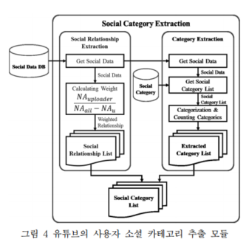
사용자 소셜 카테고리 추출
소셜 카테고리 + 사회적 관계
Notes:
이렇게 사용자의 행동을 기반으로 사용자의 소셜 카테고리를 찾고, 각 카테고리의 빈도수에 따라 점수를 계산하여 랭킹을 매긴 후, 사회적 관계를 통해서 만들어진 가중치를 적용하여 최종적인 사용자 소셜 카테고리를 추출하게 됩니다.

Slide 11
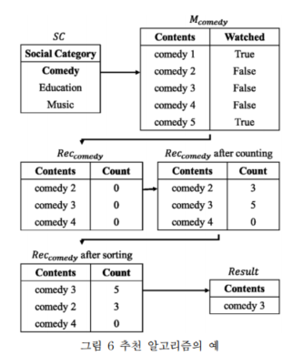
추천 알고리즘
동영상 추천
Notes:
추천 알고리즘입니다.
위에서 추출한 소셜 카테고리에서 이 세 가지가 나왔을 때, Comedy를 기준으로 설명하겠습니다.
Comedy에 속하는 동영상들 중에서 추천받는 대상이 보지않은 컨텐츠를 추출하고, 그 Comedy에서 많이 시청한 영상을 추천해주게 됩니다.

Slide 12
문제점
YOUTUBE의 Data를 수집하는데 한계가 존재
신뢰도 문제
Notes:
문제점 입니다.
위 논문은 YOUTUBE Data API를 사용해서 사용자의 활동 정보를 수집했는데, 이를 하기 위해서는 사용자 엑세스 token이 필요하고,
이는 구하기 힘들어 다량의 데이터를 수집하기에 무리가 있다는 점입니다. 그래서 Model의 정확도가 정확하지 않을 수 있다는 점이 아쉬웠던것 같습니다.
두 번째는 신뢰도 문제인데, 사회적 관계를 추출할 때 사용자들의 재생 목록을 통해서 관계를 만든다고 했는데, 그 사용자들이 신뢰도가 있는 사용자인지 사전에 검사를 하지
않아서 악의적인 사용자들이 섞여 사회적 관계를 구성할 수 있다는 점이 아쉬운 것 같습니다.

Slide 13

사용자 행위 기반 신뢰도 알고리즘
신뢰도
Notes:
두 번째 논문은 사용자 행위를 기반으로 신뢰도 알고리즘입니다.
이 논문은 사용자의 행위를 고려하여 악의적인 사용자나, 지나치게 긍정적인 사용자들 배제함으로써, 추천의 정확성을 높이고자 제안되었습니다.

Slide 14
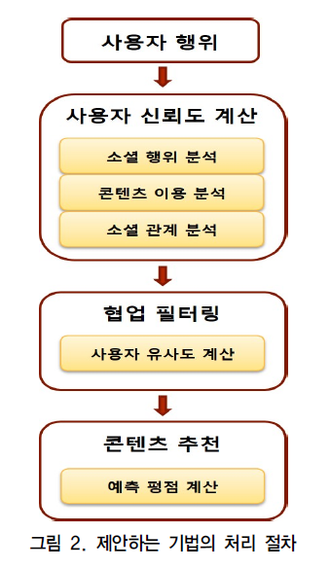
알고리즘 순서
사용자 행위 추출
사용자 신뢰도 계산
추천 알고리즘
Notes:
알고리즘 순서입니다.

Slide 15

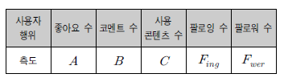
사용자 행위 추출
사용자 행위
Notes:
먼저 소셜 데이터 추출입니다.
데이터에는 총 5가지가 있습니다. ~~~~

Slide 16
사용자 신뢰도 계산
사용자 행위
소셜 행위 분석
콘텐츠 이용
분석
소셜 관계 분석
Notes:
위에서 구한 데이터를 토대로 사용자 신뢰도를 계산하게 되는데요,

Slide 17

사용자 신뢰도 계산
소셜 행위 분석
좋아요 수(A) 코멘트 수(B)를 활용하여
사용자 신뢰도 점수를 출력(K)
사용자가 남긴 코멘트가 적을수록, 받은 좋아요 수가 많을수록 신뢰도 점수는 높다.
Notes:
먼저 첫 번째 소셜 행위 분석입니다. 좋아요수와 코멘트 수 A, B를 활용하여 사용자 신뢰도 점수 K를 출력합니다. 이 소셜 행위 분석은 사용자가 남긴 댓글이 적을수록 받은 좋아요 수가 많을수록 신뢰도 점수가 높습니다.
즉 좋아요 수는 공감을 많이 얻어냈다는 의미를 뜻하는데, 댓글 수 가 적으면 코멘트 하나하나가 많은 공감을 얻어냈다는 뜻에서 K가 높아지게 됩니다.

Slide 18

사용자 신뢰도 계산
콘텐츠 이용 분석
사용자 콘텐츠 이용 횟수(C)를 활용
사용자 신뢰도 출력(C0)
콘텐츠를 이용한 횟수가 적은 사용자보다는 이용 횟수가 높은 사용자가 더 높은 신뢰도를 가진다고 가정
Notes:
두 번쨰는 콘텐츠 이용 분석입니다. 콘텐츠 이용 분석은 사용자 콘텐츠 이용 횟수 C를 화룡합니다. 콘텐츠를 이용한 횟수가 적은 사용자보다는 이용 회숫가 높은 사용자가 더 높은 시뢰도를 가진다고 가정합니다

Slide 19

사용자 신뢰도 계산
소셜 관계 분석
팔로잉 수(Fing) 팔로워 수(Fwer) 활용
사용자 신뢰도 출력(F)
팔로잉 수가 낮을수록 팔로워 수가 높을 수록 사용자 신뢰도는 높다
Notes:
세 번째는 소셜 관계 분석입니다. 팔로윙수와 팔로워 수를 이용하여 사용자 신뢰도 F를 반환합니다. 팔로워 수가 높을수록 팔로잉 수가 낮을 수록 사용자 신뢰도 점수가 높습니다. 팔로워 수는 나의 정보를 수신하길 원하는 사용자가 많다인데 즉 팔로워 수가 높으면 내가 다른 사용자들에게 영향을 주고 있다는 것을 의미합니다. 팔로잉 수는 낮을수록 신뢰도 점수가 높습니다. 팔로잉 수는 내가 다른 사용자로부터 받는 영향력을 의미합니다. 즉 팔로잉수보다 팔로워 수가 많을 때 그 사용자는 온라인 소셜 네트워크 상에서 영향령이 크다고 판단하고 신뢰도 있는 사용자로 판단하게 됩니다.

Slide 20
아쉬운 점
데이터 셋 활용도 문제
Ex) 팔로잉, 팔로워
Notes:
문제점 입니다.
위 논문은 사용자들의 신뢰도를 평가하기 위한 방법을 제시했습니다. 방법이 잘못되거나, 수식이 틀린점은 없었고, 앞으로 저희가 해야할
프로젝트와 비교해봤을 때, 팔로잉이나 팔로워 같은 부분이 활용이 어려울 것이라고 판단했고, 그 이외에는 없었습니다.

Slide 21
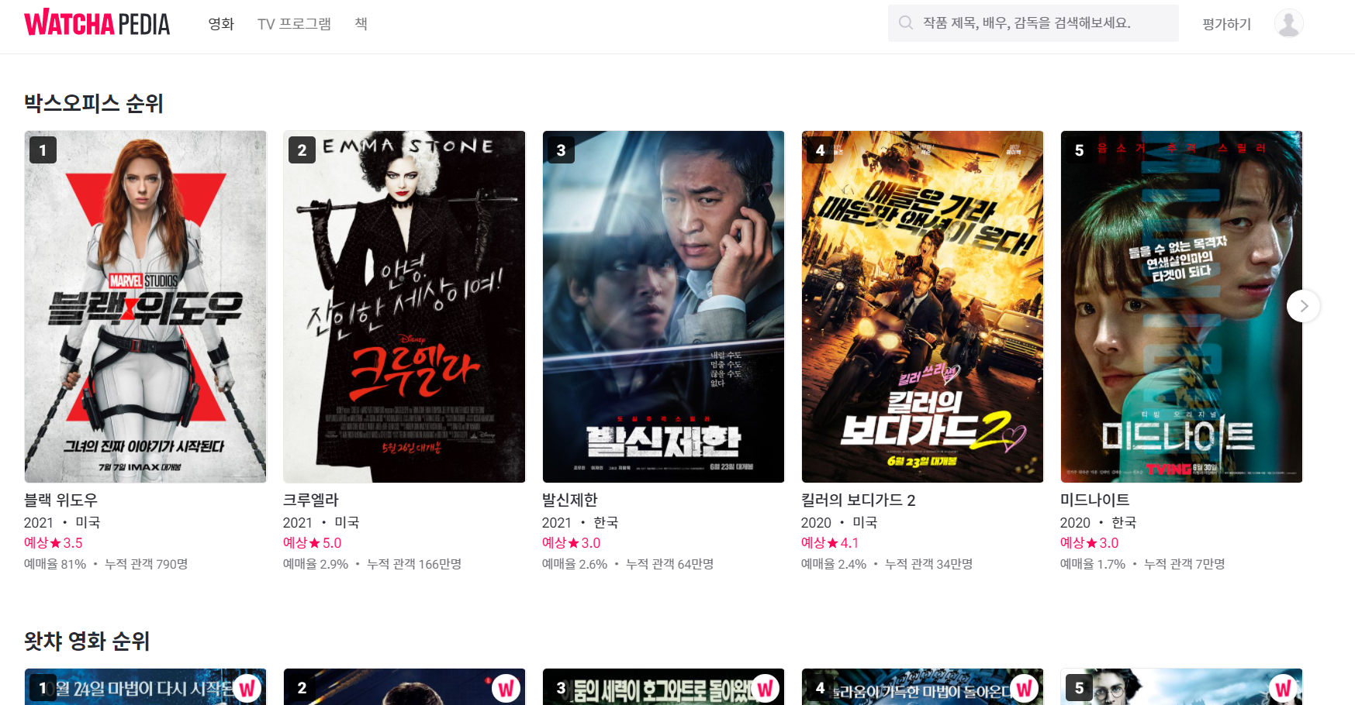
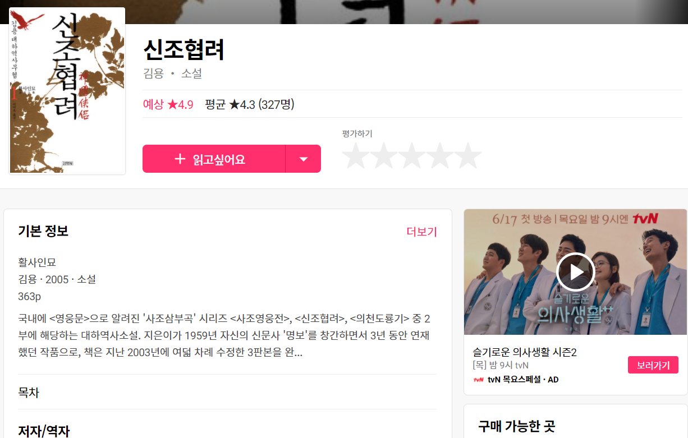
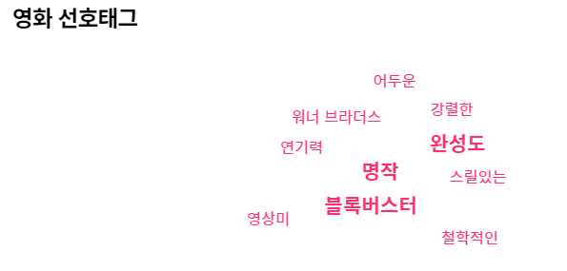
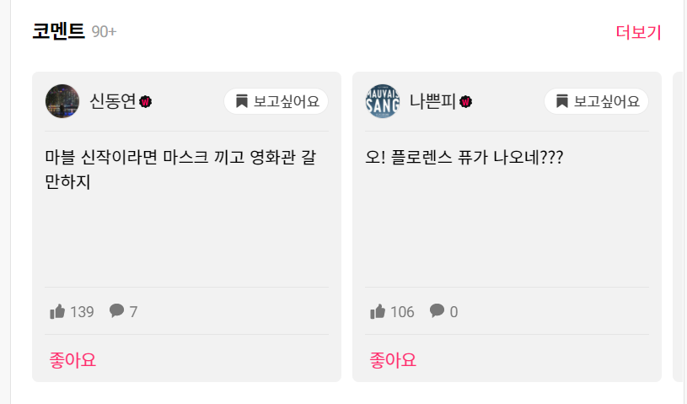
프로젝트 대상
Notes:
다음은 저희가 지금 진행중인 프로젝트에 대해서 설명하겠습니다.
현재까지 대상은 총 2가지를 염두해두고 있는데,
먼저 첫번째는 왓챠피디아 입니다. 영화를 평가하고 추천받는 사이트입니다.

Slide 22
수집 가능 데이터
사용자 개인 정보
선호 태그, 장르, 국가, 배우 및 감독
2. 사용자 평가 정보
사용자 id, rating, review, good or bad evalution
Notes:
수집 가능한 데이터는 ~

Slide 23
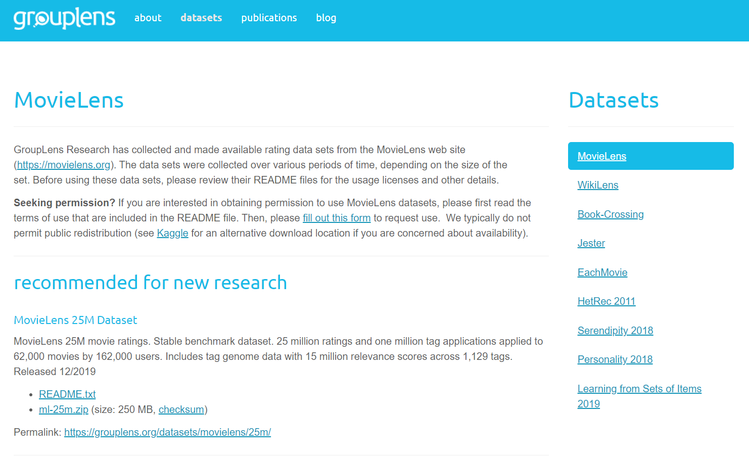
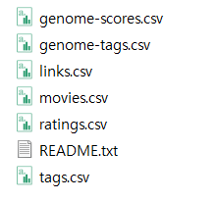
프로젝트 대상
Notes:
두 번째는 movielens의 Dataset인데 실제로 2019년까지 update가 진행되었으며, 최신 논문에서도 추천을 위해서 사용되어지고 있는 Dataset입니다.

Slide 24

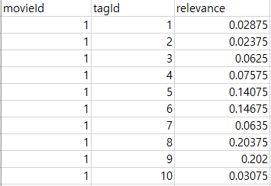
수집 가능 데이터
Genome-scores.csv
Notes:
먼저 게놈 score파일부터 살펴보겠습니다.
movieId와 tagId relevance feature로 이루어져 있으며, tagId는 각 tag의 고유 숫자이며 총 1128개를 구성하고 있습니다.
relevance는 movie가 tag와 얼마나 연관성이 있는지를 나타내주는 숫자입니다.

Slide 25
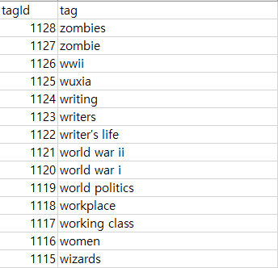
수집 가능 데이터
Genome-tags.csv
Notes:
다음은 게놈 tag 파일입니다. 이는 각 tag마다 고유한 index 번호를 붙여서 식별할 수 있도록 도와주는 파일입니다.

Slide 26
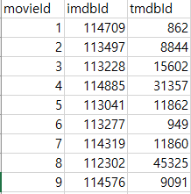
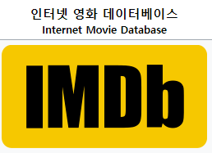
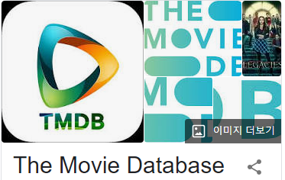
수집 가능 데이터
links.csv
Notes:
다음은 links파일인데 각 영화가 IMDB, TMDB에서 어떤 id를 가지고 있는 영화인지를 판별해주는 파일입니다.

Slide 27
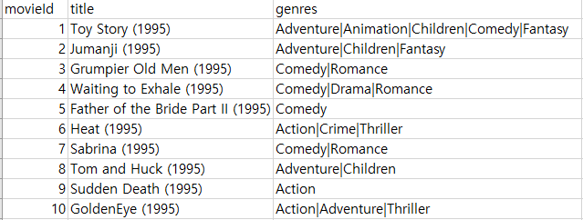
수집 가능 데이터
movies.csv
Notes:
다음은 movies 파일입니다. 각 movie의 고유 Id, title, 장르에 대해서 지정되어 있는 파일입니다.

Slide 28
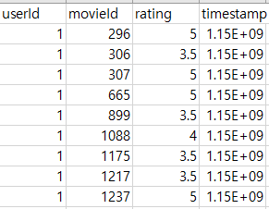
수집 가능 데이터
ratings.csv
Notes:
Ratings csv는 userid, movieid, rating으로 이루어져 있어 사용자가 영화에 대해 평가한 점수를 볼 수 있는 파일입니다.

Slide 29
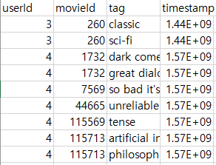
수집 가능 데이터
tags.csv
Notes:
마지막으로 tags csv입니다. 이것은 사용자가 특정 movie를 볼 때, 지정한 tag를 모아놓은 Dataset입니다.

Slide 30
프로젝트 알고리즘 정의
카테고리
신뢰도
사회적 관계
Notes:
프로젝트 알고리즘 정의입니다.
일단 아직 데이터를 더 탐색하고 대상을 지정하고 있기 때문에 정확하게는 정해지지 않아서 간략하게 설명하겠습니다.
카테고리를 기반으로 신뢰도가 있는 사용자들끼리 사회적 관계를 형성하여 컨텐츠를 추천해주는 방안을 생각하고 있습니다.

Slide 31
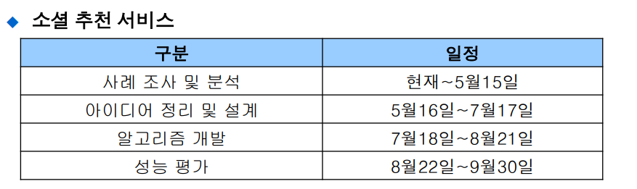
앞으로
대상 선정
데이터 셋 수집
세세한 알고리즘 설계
Notes:
정해진 것들이 더 있긴 하지만, 일단 대상을 선정한후에 구체화 작업을 진행할 것이라서 나머지는 다음에 발표하도록 하겠습니다.
저희 진행 일정이 다음주까지가 아이디어 정리 및 설계인데 이번주 안에 대상 선정하고 데이터 셋 수집, 지금까지 생각해놓은 기법들 사용해서 알고리즘 세부사항 설계까지 마무리 할 생각입니다.
감사합니다

